Slide 1
Padrões de Política de de Ramificação

Slide 2
P1. Política de codeline
Contexto
  Desenvolvimento em sistema que possui múltiplos codelines
Problema
  Qual codeline utilizar? Quando salvar o trabalho?
Forças
  Cada codeline tem uma “razão de existir”
  O nome da codeline não consegue exprimir o significado completo
  Problemas caso seja utilizada a codeline errada
Solução
  Ramos (codelines) com nomes mnemônicos
  Descrição da “razão de existir” da codeline
  Restrições de acesso
  Tornar a política conhecida (se possível, diretamente na ferramenta)

Slide 3
P2. Propriedade (ownership) da codeline
Contexto
  Múltiplos codelines com políticas definidas
  Tarefa não coberta ou detalhada pela política definida
Problema
  A tarefa deve ser realizada ou não? Como decidir, garantindo a integridade e consistência da codeline?
Forças
  A codeline nem sempre consegue cobrir todos os pontos
  Violação da política da codeline
Solução
  Associar um “dono” a cada codeline
    Esclarecer pontos da política, caso necessário
    Decidir em casos não cobertos
    Tomar ações em caso de violação
  Não implica em acesso exclusivo
Variantes
  P2.1 Ditadura da codeline
    Mais restritiva

Slide 4
P3. Linha com acesso permissivo
Contexto
  É necessário determinar uma política de controle de acesso da codeline
Problema
  Quão restritiva ou exclusiva deve ser essa política?
Forças
  Quantidade de desenvolvedores e a experiência deles
  Nível de risco e complexidade
  Garantia da integridade e consistência
Solução
  Utilitar uma política mais permissiva:
    Codelines de desenvolvimento e manutenção
    Grupos pequenos de desenvolvedores
  Garantir a ciência do dono da codeline
Variantes
  P3.1 Acesso com junção controlada
    Bloqueia junção com conflito

Slide 5
P4. Linha com acesso restrito
Contexto
  Idem P3
Problema
  Idem P3
Forças
  Idem P3
Solução
  Utilizar uma política mais restritiva
    Grande número de desenvolvedores ou grande parte inexperiente
    Ramos de integração
    Fases mais avançadas do projeto
Variantes
  P4.1 Congelamento de codeline
  P4.2 Bloqueio de exportação
    Trava somente no momento do checkin
  P4.3 Linha Privada
  P4.4 Acesso baseado em papéis

Slide 6
P5. Fazer junção antecipada e frequente
Contexto
  Várias fontes de novas versões para serem integradas
    Trabalhos diretos na codeline
    Ramos de tarefas
    Linhas de subprojeto
    Linhas remotas
Problema
  Quando fazer a junção? Quão frequente integrar?
Forças
  A frequência afeta a estabilidade
  O gerenciamento de risco orienta a mitigar os problemas (junções) o quanto antes
  A complexidade do conflito aumenta a medida que um trabalho é mantido isolado da codeline
Solução
  Integrar as mudanças assim que estejam prontas.

Slide 7
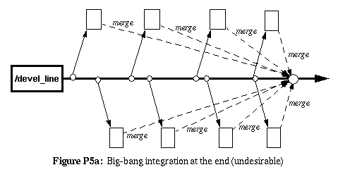
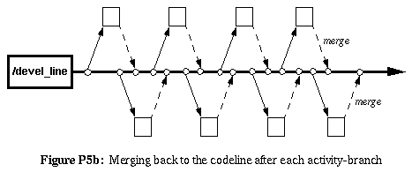
P5. Fazer junção antecipada e frequente

Slide 8
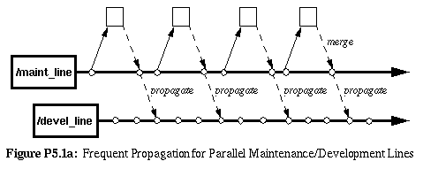
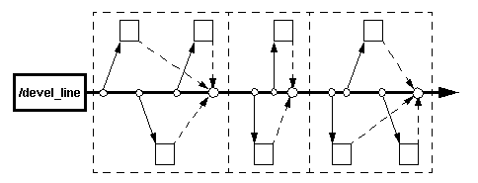
P5. Fazer junção antecipada e frequente
Variantes
  P5.1 Propagar antecipada e frequentemente
  P5.2 Fazer multi-junções antecipada e frequentemente

Slide 9
P6. MYOC (Merge Your Own Code)
Contexto
  Após trabalhar em um codeline, realizar a junção para contemplar o Merge Early and Often
Problema
  Quem realiza a junção?
Forças
  No momento de junção o conteúdo da codeline pode ser diferente do conteúdo quando a modificação começou
  O change-owner, code-owner e codeline-owner podem ser pessoas diferentes

Slide 10
P6. MYOC (Merge Your Own Code)
  Code-owners e change-owners que não realizam a junção do próprio código perdem noção do impacto dos seus esforços
Solução
  O change-owner ou o code-owner realizam a junção
    Para tal é necessário a cooperação entre o change-owner, code-owner e o codeline-owner
  Caso o codeline seja de alto risco, talvez possa ser necessário um outro tipo de integração

Slide 11
P6. MYOC (Merge Your Own Code)
Variantes
  PYOC (Propagate Your Own Code) : Agora em vez de realizar uma junção, deve-se propagar para outra codeline.

Slide 12
P7. Early Branching
Contexto
  Futuras tarefas e subprojetos serão melhor realizados com um desenvolvimento paralelo.
Problema
  Devem ser criados novos ramos para estas tarefas e subprojetos
Forças
  Para cada ramo criado existe o risco de necessidade de junções trabalhosas
  Isolamento de tarefas que podem ser conflituosas entre si

Slide 13
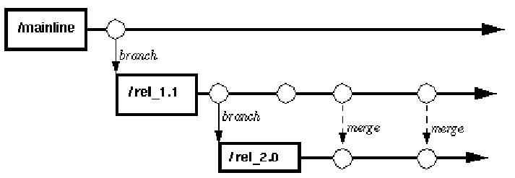
P7. Early Branching
Solução
  Criar um nova ramo ou codeline assim que uma tarefa paralela começar

Slide 14
P8. Deferred Branching
Contexto
  Futuras tarefas e subprojetos serão melhor realizados com um desenvolvimento paralelo.
Problema
  Devem ser criados novos ramos para estas tarefas e subprojetos
Forças
  Para cada ramo criado existe o risco de necessidade de junções trabalhosas
  Isolamento de tarefas que podem ser conflituosas entre si

Slide 15
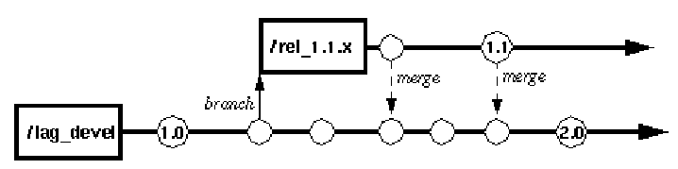
P8. Deferred Branching
Solução
  Criar um novo ramo ou codeline assim que houver uma mudança lógica que cause um conflito na original codeline

